Slide 1
Maschinelles Lernen
Felix Schick, Nico Mohr, Hannes Dumann
Wintersemester 19/20

Slide 2
Attribute
Mögliche Attribute:
  Auftreten einzelner Wörter → z.B. Viagra sehr auffällig
  Auftreten ausgewählter Zeichen → Spam verspricht z.B. oft “% weight loss” oder “quick $”
  Länge der E-Mail → Spam oft sehr lang
  Verhältnis zwischen Groß- und Kleinbuchstaben → Rechtschreibung
  Rechtschreibfehler / Hamming-Distanz → Leichtsinnsfehler unterscheiden sich eventuell von komplett falschem Spam
  Syntaktische Korrektheit → Spam hat oft sinnlose Teile
  Verwendete Sprache → sollten der Firma entsprechen

Slide 3
Attribute
Syntax- und Semantikcheck zu aufwändig (für unseren Scope)
Daten bestehen nur aus Kleinbuchstaben
Entsprechend umgesetzt:
  Auftreten einzelner Wörter & Zeichen
  Länge der E-Mail

Slide 4
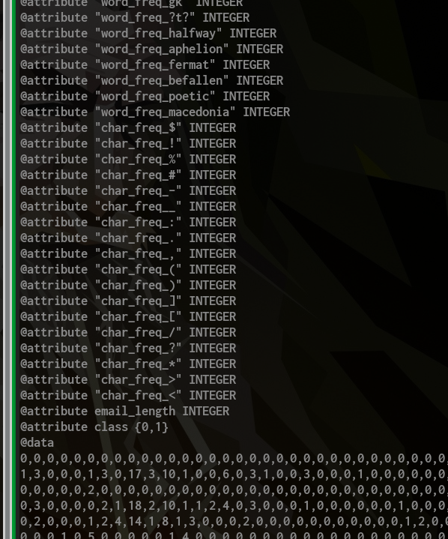
ARFF
Pythonskript liest CSV-Datei ein
Parst die Daten in Wörter und Zeichen
Auftreten der relevanten Attribute wird gezählt
Output ist verwendbare ARFF-Datei

Slide 5



WEKA
Randomisieren der Daten über Weka
Resampling in einen 10% großen Teil
Nach dem Zurücksetzen die restlichen 90% ablegen

Slide 6
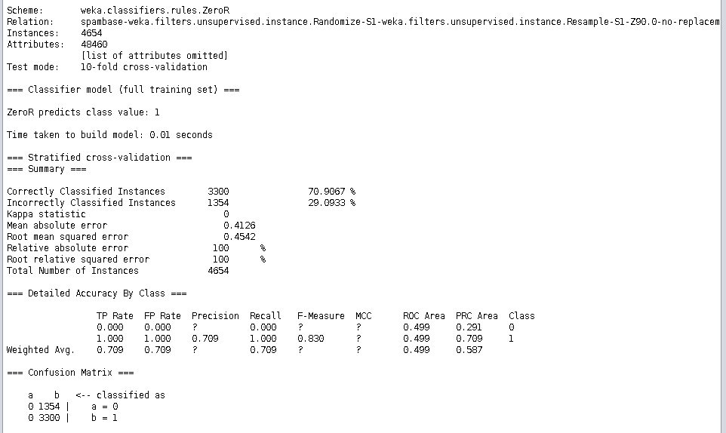
ZeroR
Auf dem Traininsset
Für Klasse 1 (Ham)
  Precision: 70,9%
  Recall: 100%
  F-Wert: 83%

Slide 7
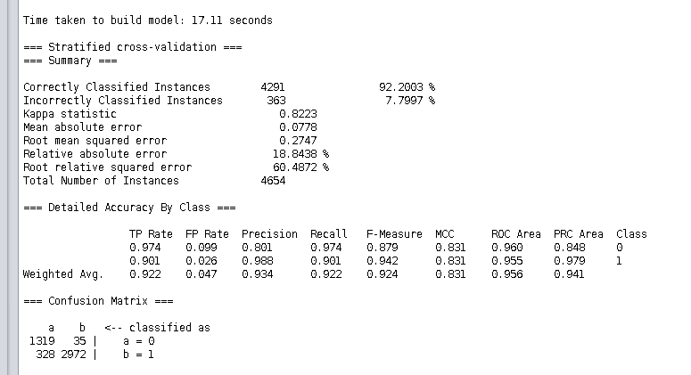
Naive Bayes
Auf dem Trainingsset
Klasse 0 (Spam)
  Precision: 80,1%
  Recall: 97,4%
  F-Wert: 87,9%
Klasse 1 (Ham)
  Precision: 98,8%
  Recall: 90,1%
  F-Wert: 94,2%

Slide 8



Verbesserung
Werte sind schon recht gut, aber lange Rechenzeiten
Lösung:
  Pythonparser ignoriert “Wörter” der Länge 1
  Attributmenge gekürzt nach den X von Weka bestbewerteten Attributen für “Correlation” und “InfoGain”
  Boolsche statt absolute Werte

Slide 9
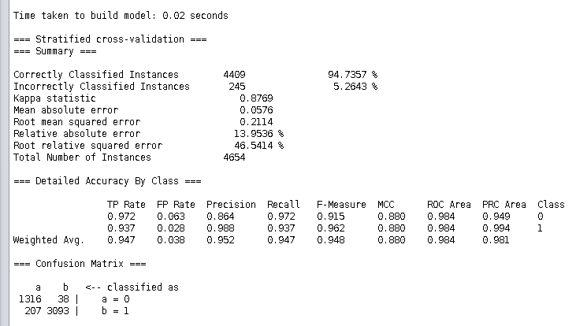
Verbesserung
Top 250 Attribute
  Deutlich schneller
  Recall(0) marginal schlechter
  Sonst leichte Verbesserung

Slide 10
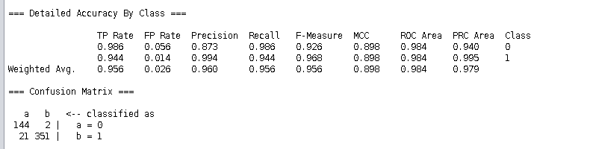
Test
Testdaten müssen auch binarized werden
Durchschnittliche gewichtete:
  Präzision: 96%
  Recall: 95,6%
  F-Wert: 95,6%

Slide 11
Fazit
Der Lerner kann nun schnell relativ genaue Ergebnisse liefern
Er klassifiziert die E-Mails sehr vorsichtig (aus Nutzersicht).
Somit wird lieber zu viel als zu wenig als Spam eingeordnet.
→ Weiteres Verbesserungspotential liegt v.A. in der Precision(0/Spam)

